Slide 1




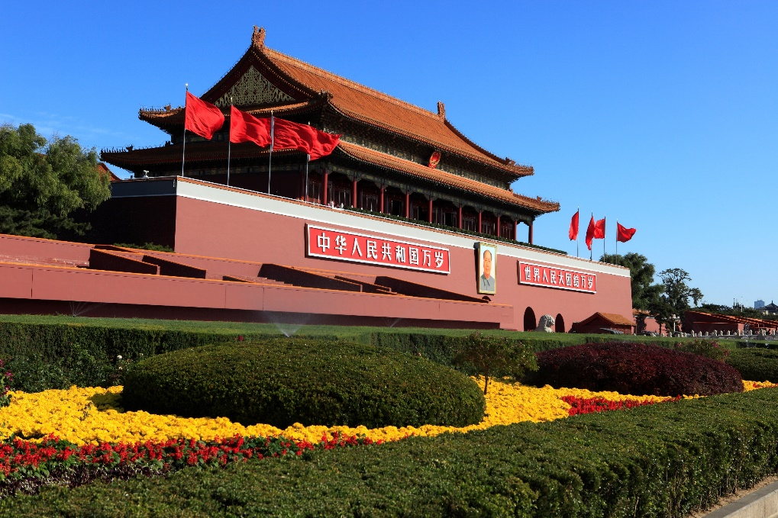


两会辉映：
毛泽东思想与中国特色社会主义的星火传承
汇报人：第十小组 时间：2025.5.13
Notes:
小芥末素材 rosyhouse.Taobao.com

Slide 2



第一部分
毛泽东思想与中国特色社会主义发展历程
——从理论探索到实践创新

Slide 3
毛泽东思想是马克思主义中国化的第一次历史性飞跃
萌芽阶段
（1921-1927）
成熟阶段
（1935-1945）
形成阶段
（1927-1935）
继续发展阶段
（1945后）

Slide 4
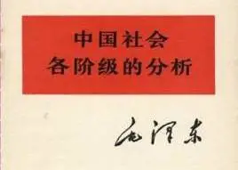
萌芽阶段（1921 - 1927年）
核心问题：
党内对农民作用的争议（陈独秀与共产国际质疑农民运动）
关键实践：
毛泽东湖南农村调查，《湖南农民运动考察报告》提出“农民是革命主力军” 。
理论成果：
《中国社会各阶级的分析》首次划分革命阵营（无产阶级领导、工农联盟）
历史意义：突破“城市中心论”，奠定新民主主义革命基础

Slide 5
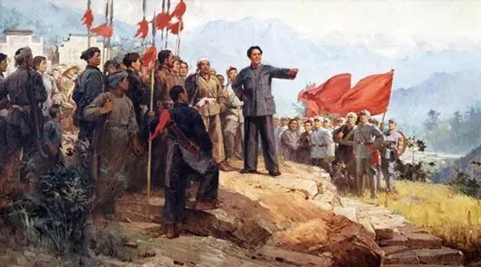
形成阶段（1927-1935年）
历史事件：
秋收起义失败→井冈山会师→建立首个农村根据地
核心文献：
《中国的红色政权为什么能够存在》《星星之火，可以燎原》提出“工农武装割据”。
井冈山革命根据地绘画图
历史意义：提出了农村包围城市、武装夺取政权的革命道路

Slide 6
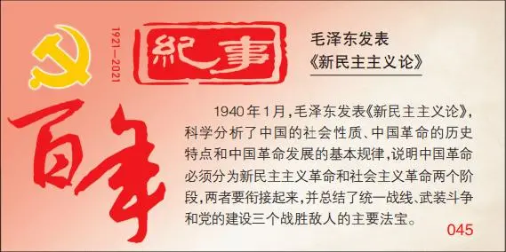
成熟阶段（1935-1945年）
转折点：
遵义会议确立毛泽东领导地位，挽救革命危机
哲学奠基：
《实践论》《矛盾论》构建辩证唯物主义方法论
系统化理论：
《新民主主义论》明确革命性质、动力、前途
历史地位：1945年七大确立为党的指导思想

Slide 7
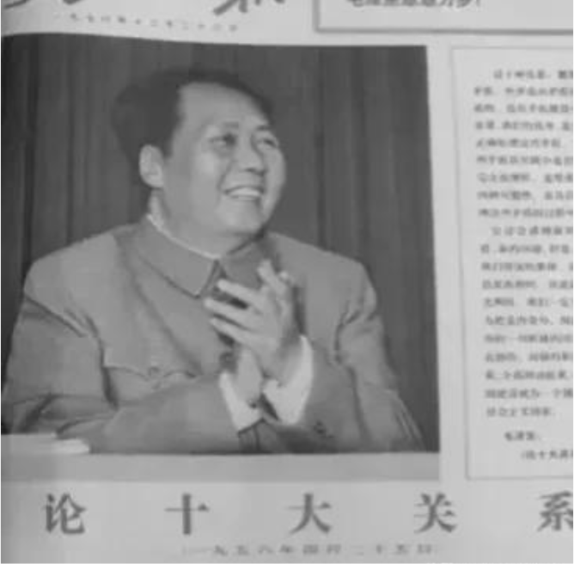
继续发展阶段（1945年后）
建国理论：
《论人民民主专政》定义国家性质（工人阶级领导、工农联盟）
建设方针：
《论十大关系》提出协调工业布局、处理中央与地方关系
矛盾理论：
《关于正确处理人民内部矛盾》区分两类矛盾，提出“双百方针”
这些理论为改革开放提供了制度探索经验。

Slide 8
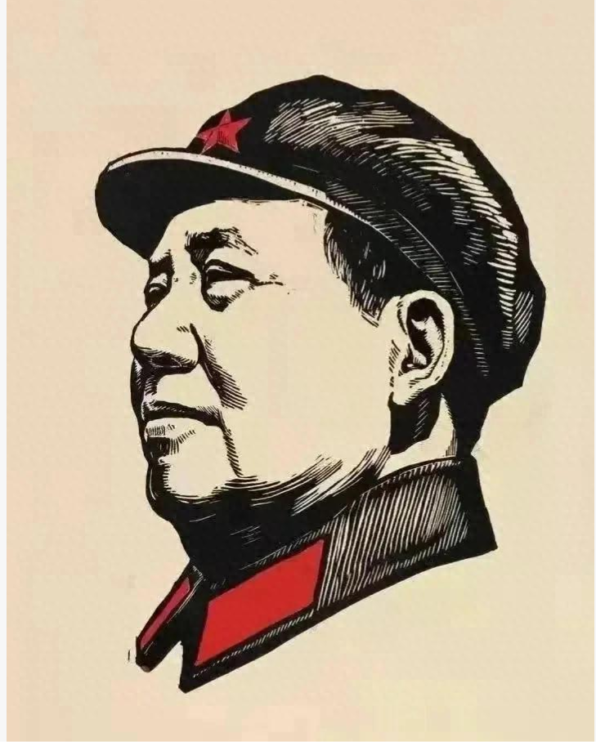
毛泽东思想的理论灵魂
毛泽东思想有三大核心精髓
实事求是：
从国情出发，反对教条主义
群众路线：
“从群众中来，到群众中去”（土地革命依靠农民）
独立自主：
抗战期间拒绝依附外部势力，建国后自力更生（如两弹一星）

Slide 9
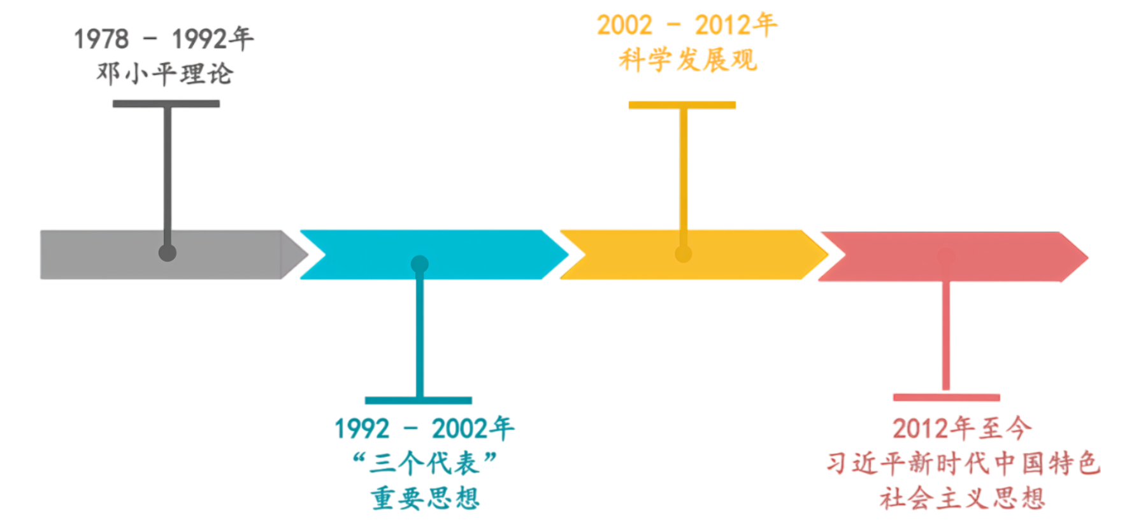
中国特色社会主义理论体系是马克思主义中国化的第二次飞跃

Slide 10
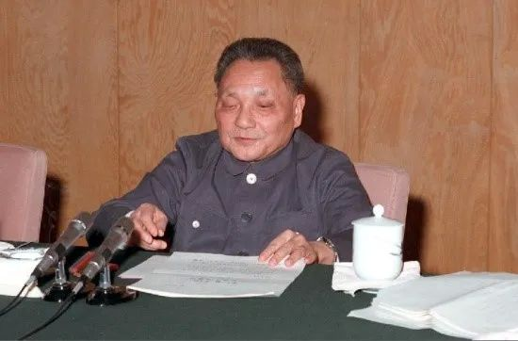
开创奠基阶段（1978 - 1992年）
邓小平理论
1978年，真理标准问题大讨论破除思想禁锢，十一届三中全会开启改革开放。1982年，党的十二大提出 “建设有中国特色的社会主义”。1987年，党的十三大阐述社会主义初级阶段理论，明确基本路线。1992年，邓小平南方谈话破除改革思想障碍，党的十四大明确社会主义市场经济体制改革目标。1997年，党的十五大把邓小平理论确立为党的指导思想并写入党章。
走自己的道路，建设有中国特色的社会主义。围绕 “什么是社会主义、怎样建设社会主义” 展开，涵盖社会主义初级阶段理论、“一个中心，两个基本点” 基本路线、社会主义市场经济等内容。

Slide 11
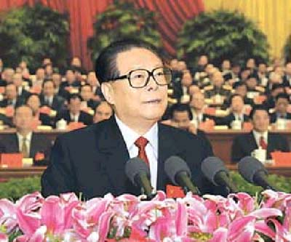
深化拓展阶段（1992 - 2012年）
“三个代表”重要思想
20世纪末21世纪初，国际国内形势复杂，国内社会经济加速转型。2000年2月，江泽民在广东考察时首次完整提出“三个代表”重要思想。2002年，党的十六大把 “三个代表” 重要思想确立为党的指导思想写入党章。
中国共产党始终代表中国先进生产力的发展要求、先进文化的前进方向、最广大人民的根本利益。

Slide 12
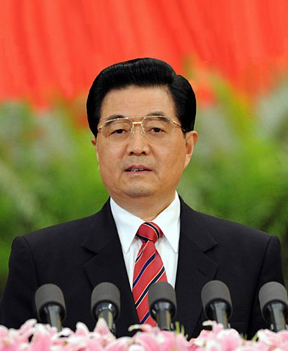
深化拓展阶段（1992 - 2012年）
科学发展观
新世纪我国经济发展出现资源环境、区域发展不平衡等问题，2003年，面对 “非典” 疫情暴露出的社会发展短板，胡锦涛同志为代表的党中央提出科学发展观。2007年，党的十七大全面阐释其内涵、实质和要求并写入党章。2012年，党的十八大将其确立为党必须长期坚持的指导思想。
核心是以人为本，基本要求是全面协调可持续，根本方法是统筹兼顾，强调 “五个统筹”。

Slide 13
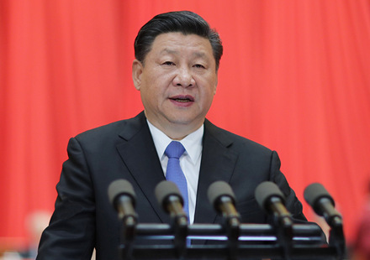
创新飞跃阶段（2012年至今）
习近平新时代中国特色社会主义思想
党的十八大以来，中国特色社会主义进入新时代，社会主要矛盾发生变化，以习近平同志为核心的党中央提出新理念新思想新战略形成该思想。2017 年，党的十九大把习近平新时代中国特色社会主义思想确立为党的指导思想写入党章。2018 年，该思想被载入宪法。
“八个明确” 系统回答新时代坚持和发展中国特色社会主义的关键理论问题；“十四个坚持” 是新时代坚持和发展中国特色社会主义的基本方略。

Slide 14

毛泽东思想和中国特色社会主义理论体系是“源”与“流”的关系。前者是后者的思想源泉和理论根基，后者是前者在新时代的创造性发展。二者统一于马克思主义中国化的历史进程，共同服务于中国特色社会主义伟大实践。否定任何一方的历史地位，都是割裂马克思主义中国化整体性的错误观点。

Slide 15

第二部分
两会热点与毛泽东思想
——从两会报告看毛泽东思想的时代价值

Slide 16

主要内容与时代价值
毛泽东思想作为中国革命和建设的正确的理论原则与经验总结，是经过实践检验的科学真理，具有极其丰富的时代价值。自党的七大把毛泽东思想作为党的指导思想写入党章以来，毛泽东思想结合新的实际不断丰富和发展，已经成为中华民族的精神支柱和精神财富，具有长久指导作用，是我们必须高举的伟大旗帜。
——《光明日报》
一条思想路线
01
主要内容
三条道路
02
03
三套理论

Slide 17
三个“活的灵魂”
实事求是
科学设定经济增长目标与动态调整宏观政策
群众路线
精准支持就业与全面加强民生保障
独立自主
推进科技自立自强与坚定外交政策立场

Slide 18
实事求是
科学设定增长目标
01
国际不确定性
· 地缘冲突
· 贸易保护主义
增长目标
国内调整
·处于结构调整期
·兼顾稳定增长与高质量发展
02
必须从中国实际出发，制定正确路线方针政策。
——毛泽东《反对本本主义》

Slide 19


群众路线
全面加强民生保障
01
稳定和扩大就业
重点领域、重点行业、城乡基层和中小微企业就业支持
群众路线
强化基本医疗卫生服务，完善社会保障和服务政策。
02
民生保障全面加强
“全心全意为人民服务”
——毛泽东《论联合政府》

Slide 20


独立自主
科技自立自强推进
01
加大关键核心技术攻关力度
理论关联
02
强化科研投入与人才培养
03
前沿性、颠覆性技术研发
“自己动手，丰衣足食”
——毛泽东《论持久战》

Slide 21


独立自主
外交政策坚定立场
1
2
3
坚定维护国家主权、安全和发展利益。我国始终把国家的核心利益置于首位，坚定维护国家主权、安全和发展利益，确保国家在国际事务中拥有独立的战略判断和主动权。
反对霸权主义和单边主义，推动全球治理。坚决反对一切形式的霸权主义、强权政治和单边主义，主张通过平等协商、互利共赢的方式解决国际问题。
坚持独立自主的外交原则。始终坚持独立自主的和平外交政策，秉持是非标准不取决于外部压力，而是以事情本身为依据，独立作出判断。
“独立自主、自力更生”
——毛泽东《论人民民主专政》

Slide 22


总结
理论指导贯穿始终
从经济发展到科技创新，从民生保障到外交政策，毛泽东思想在2025年两会精神中得以生动体现。
继承与发展并重
在传承毛泽东思想精髓的基础上，中国特色社会主义事业正不断开创新局面，迈向高质量发展新阶段。

Slide 23
第三部分
两会热点与中国特色社会主义理论体系
——从热词看政策与理论的实践结合

Slide 24


2025两会热词

Slide 25
2025两会热词
热词 | 出现次数
经济 | 52
改革 | 36
创新 | 35
制度 | 31
就业 | 28
消费 | 26
产业 | 25
科技 | 24
深入 | 23
治理 | 22
安全 | 20
高质量 | 19
风险 | 19
投资 | 19
统筹 | 18
热词 | 出现次数
中国 | 18
绿色 | 18
区域 | 17
国际 | 16
民生 | 16
力度 | 16
合作 | 16
全国 | 15
习近平 | 15
地区 | 15
人才 | 15
现代化 | 14
目标 | 14
扎实 | 14
开展 | 14
《政府工作报告》
核心关注点Top30

Slide 26
从热词看政策与理论的实践结合
发展导向
经济、创新、科技、产业、高质量
人民立场
就业、民生、消费、社会保障
改革深化
改革、制度、治理、统筹
全球视野
安全、区域、治理、开放

Slide 27



发展导向：高质量发展与创新驱动
经济、创新、科技、产业、高质量
01
新质生产力培育
· 6G
· 量子科技
· 具身智能
政策案例
· 智能网联汽车
· AI终端
02
制造业数字化转型
通过培育6G、量子科技等新质生产力和推动智能网联汽车、AI终端等数字化转型，2025年两会政策以科技创新为核心动力，全面贯彻‘发展是硬道理’理念，加速构建现代化产业体系，为高质量发展注入强劲动能。

Slide 28
发展导向：高质量发展与创新驱动
经济、创新、科技、产业、高质量
邓小平理论：
01
”发展是硬道理“
经济结构升级
理论关联
科学发展观：
02
统筹城乡发展
传统产业智能化
新质生产力
科技创新驱动现代化
03
习近平思想：
从‘发展是硬道理’到新质生产力，中国特色社会主义理论体系始终以发展为主线，通过科技创新驱动经济结构升级，推动传统产业智能化转型，为高质量发展和中国式现代化提供理论根基与实践路径。

Slide 29
人民立场：共同富裕与民生保障
就业、民生、消费、社会保障
01
城中村改造扩面
（保障性住房）
· 城市更新模式创新
· 保障性住房增质提效
政策案例
教育、医疗资源向贫困地区倾斜
· 教育帮扶体系构建
· 医疗能力提升与技术下沉
02
通过城中村改造扩面与教育医疗资源倾斜，政策从住房保障、公共服务均等化等多维度发力，既回应了城乡发展不平衡问题，也体现了中国特色社会主义理论体系对“共同富裕”目标的实践路径——以制度创新缩小差距，以民生改善凝聚发展共识。

Slide 30
人民立场：共同富裕与民生保障
就业、民生、消费、社会保障
科学发展观：
01
”以人为本“
缩小城乡差距
理论关联
“三个代表”：
02
代表人民利益
粮食安全政策
共同富裕
投资于人（教育、技能培训）
03
习近平思想：
从科学发展观“以人为本”的城乡统筹，到“三个代表”对人民利益的坚守，再到习近平思想以教育和技能培训推动共同富裕，中国特色社会主义理论体系始终以“人民立场”为根本，通过制度创新与政策实践，逐步构建起覆盖经济安全、民生保障、社会公平的多层次发展框架。

Slide 31


改革深化：全面深化改革与法治建设
改革、制度、治理、统筹
扩大开放“咬定青山不放松”。
全面深化改革与法治建设政策案例及理论关联
邓小平理论：改革开放 → 市场活力释放
01
1.民营经济立法（《民营经济促进法》）
2.互联网、文化等领域开放试点
理论关联
三个代表：先进生产力 → 法治化规范市场
02
03
习近平思想：依法治国 → 规范涉企执法
全面深化改革与法治建设是新时代推动国家治理现代化的核心。通过民营经济立法和开放试点，激发市场活力，体现邓小平“改革开放”思想；同时，落实“三个代表”和习近平“依法治国”理念，规范市场秩序，保障公平正义。改革与法治相辅相成，共同推动国家持续健康发展。

Slide 32
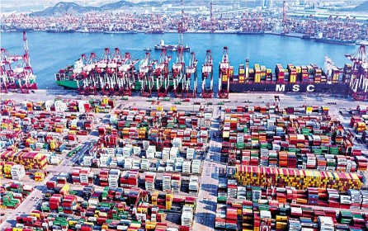
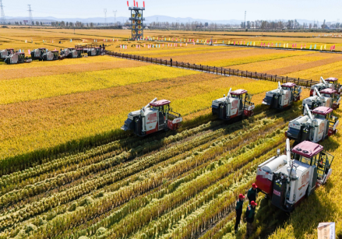
全球视野：国家安全与全球治理
安全、区域、治理、开放
邓小平理论：独立自主外交 → 扩大开放合作
“一带一路”贸易扩容（新型离岸贸易）
粮食产销区省际利益补偿机制
01
理论关联
习近平思想：人类命运共同体 → 全球治理变革
02
两会政策案例
中国两会强调“安全”、“开放”“治理”多维协调。通过“带路”倡议和区域利益补偿机制，彰显中国坚持自主自主发展，推动构建人类命运共同体的战略理念。这既巩固了国家安全基础，也积极参与全球治理体系创新，满足中国在新时代国家安全和国际责任中的多重需求。

Slide 33


